Slide 1
Excel 2010 資料處理與應用
大葉大學資工系黃鈴玲
2013.03.28助教研習

Slide 2
Outline
Excel基礎
資料排序
資料篩選
資料小計
樞紐分析表
使用公式

Slide 3
Excel 基礎
自動填滿
資料複製時「選擇性貼上」
公式複製時，要固定資料範圍的欄或列 需加$記號 如：B5儲存格=A1 B5複製到C5時，C5的值會是=B1 若希望固定C5儲存格也是=A1， 需設定B5儲存格=$A1 (固定列的方式與固定欄相同)
練習：在Excel製作一個九九乘法表

Slide 4
使用公式
常用公式：sum, average, count round(x, y): 對 x 取四捨五入至小數第 y 位 rank(x, 範圍): 找出 x 在範圍中的名次(遞減)
多次小考成績中取前三高分： large(範圍, x): 找出範圍內第 x 大的數字 small(範圍, x): 找出範圍內第 x 小的數字

Slide 5
使用公式
判斷是否及格： IF(檢查條件, true時顯示值, false時顯示值) P4輸入： =IF(K4>=60,"是","否")
調分 (若分數介於57~60，顯示60)： Q4輸入：=IF((K4<60)*(K4>57), 60, "")
計算不及格人數： COUNTIF(範圍, 條件) C25輸入：=COUNTIF(C4:C23,"<60")
另有 sumif, averageif 及 sumifs等函數

Slide 6
資料排序
簡單排序： 點選要排序的欄中任何一格 常用 / 排序與篩選 / 從Z到A排序
進階排序： (如依平均遞減排序，再依小考7遞減排序) 點選要排序的資料中任何一格 資料 / 排序 /

Slide 7
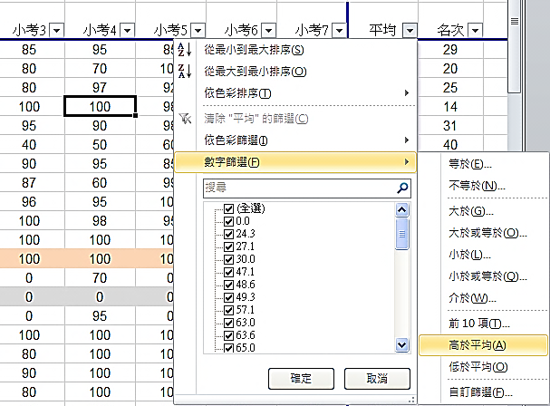
資料篩選
做法：點選要排序的資料中任何一格 資料 / 篩選

Slide 8
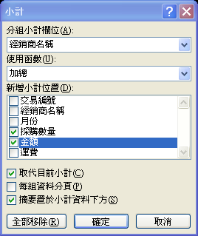
資料小計
例：根據「經銷商名稱」欄位分組，對「採購數量」與「金額」欄位進行小計，求出各組的總和。
做法： 點選資料中任一格 資料 / 小計

Slide 9
樞紐分析表
使用時機： 資料量大，且需進行 多種或複雜的比較
做法： 插入 / 樞紐分析表 / 樞紐分析表 / 新工作表
例：
求S3地區每位業務員 每季茶葉銷售數量

Slide 10
樞紐分析表
例：
求S1~S6各地區每季咖啡 銷售數量的平均

